Slide 1
FF 20
Efa trotraky ny
adin-tsaina

Slide 2
Efa trotraky ny adin-tsaina Vao mba nahatsiaro Anao ry Tompo Menatr’aho tsy sahy mitaraina Ry Jesoa fitiavana

Slide 3
Kanjo tambitamby safosafo No nasetrinao ny ditrako Eny tsapako fa novidianao lafo Tamin’ny ranao ny tenako.

Slide 4
Efa trotraky ny adin-tsaina Vao mba nahatsiaro Anao ry Tompo Menatr’aho tsy sahy mitaraina Ry Jesoa fitiavana

Slide 5
Kanjo tambitamby safosafo No nasetrinao ny ditrako Eny tsapako fa novidianao lafo Tamin’ny ranao ny tenako.

Slide 6
Jeso malalako tafio ny herinao Hahaizako mandresy ny fakam-panahy He! Tsinotsinona izao tontonlo izao Fa fanimbana tena sy fanahy

Slide 7

Ho reharehako ilay tanambokovoko Hihamina eo anilanao anie ny foko ; Fa eo anilanao tsy misy ny tolokoloko, Eo no mahatsara ahy, Jesoa.

Slide 8
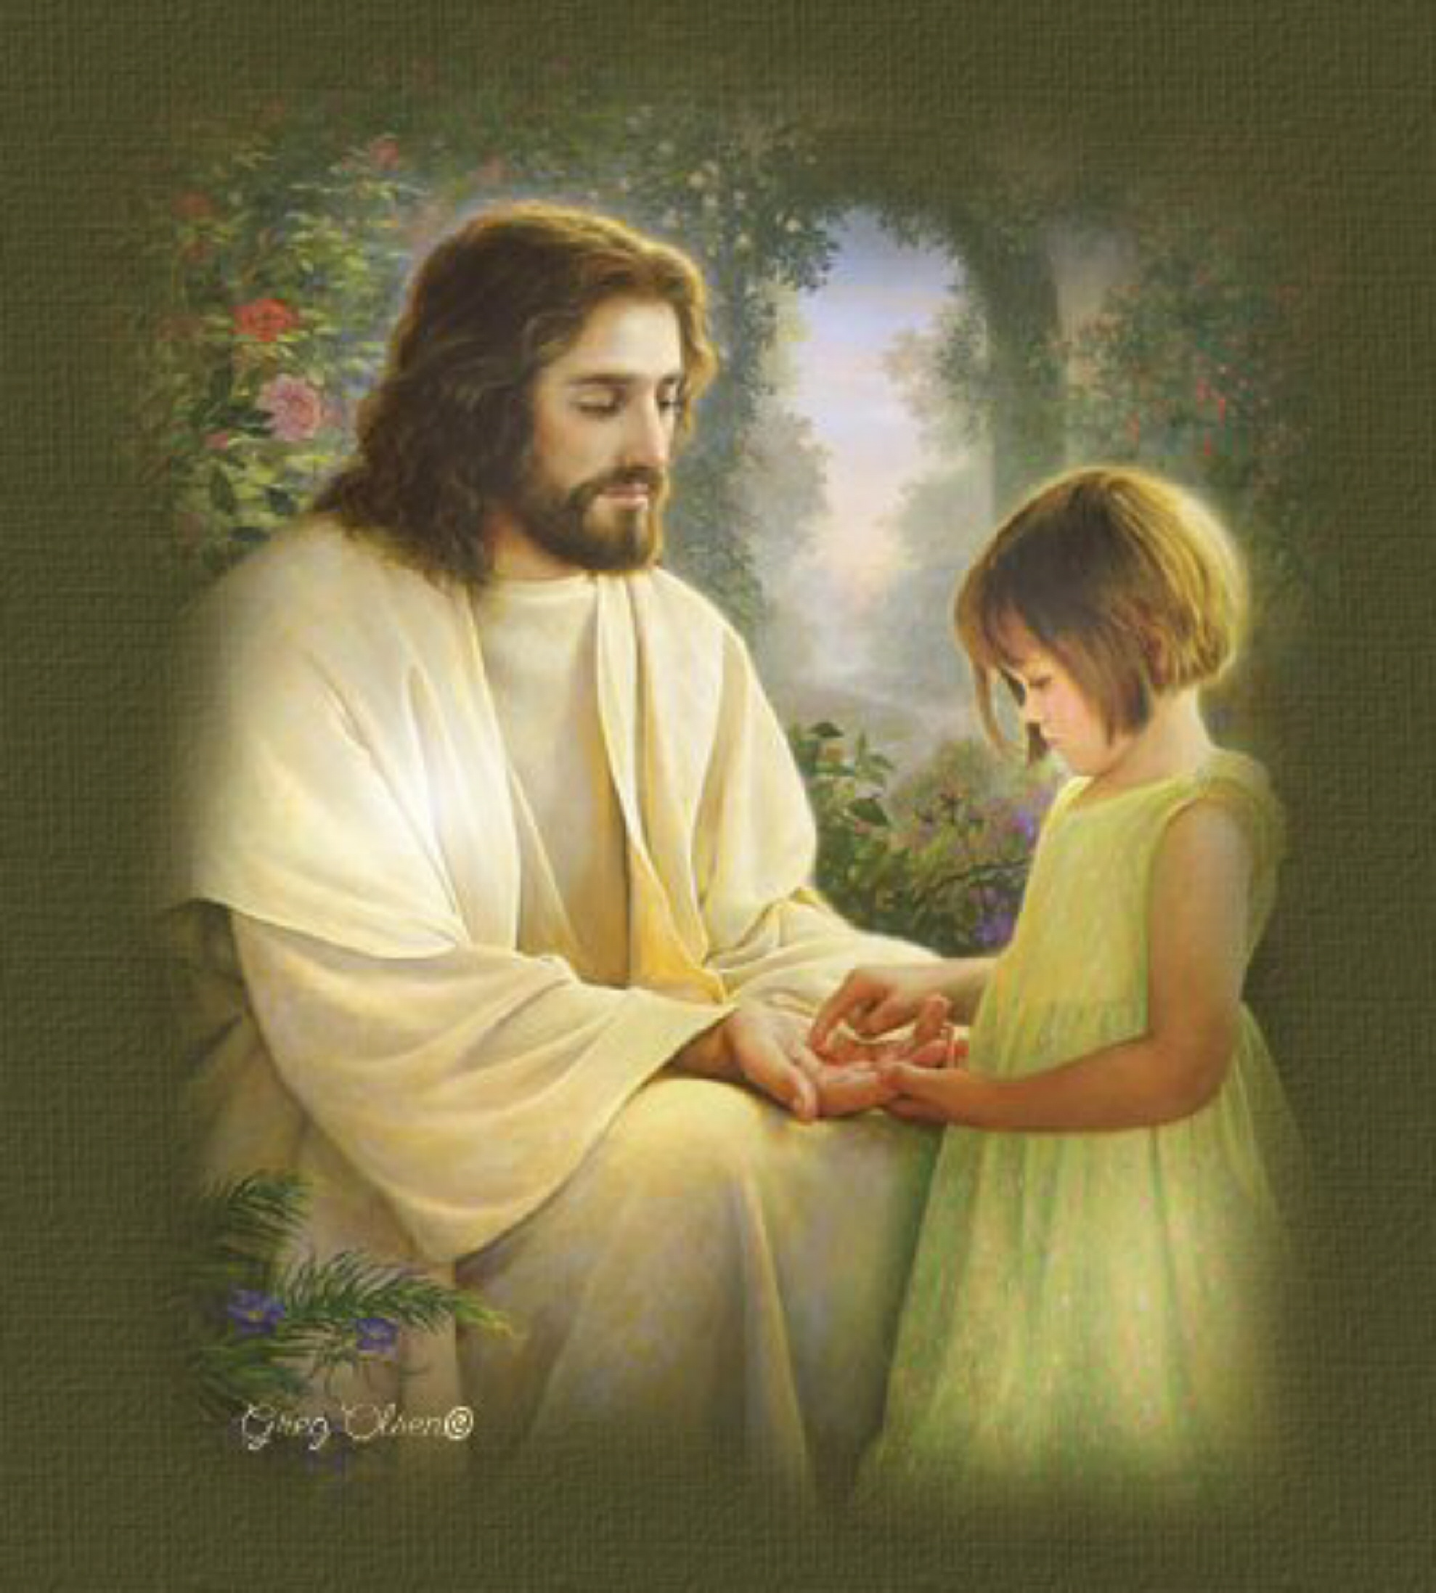
Fa eo anilanao tsy misy ny tolokoloko, Eo no mahatsara ahy, Jesoa.

